Slide 1
순환신경망

Slide 2
sequential data
같은 요소가 순서지어 반복해서 나타나는 데이터
소리
자연어
동영상

Slide 3
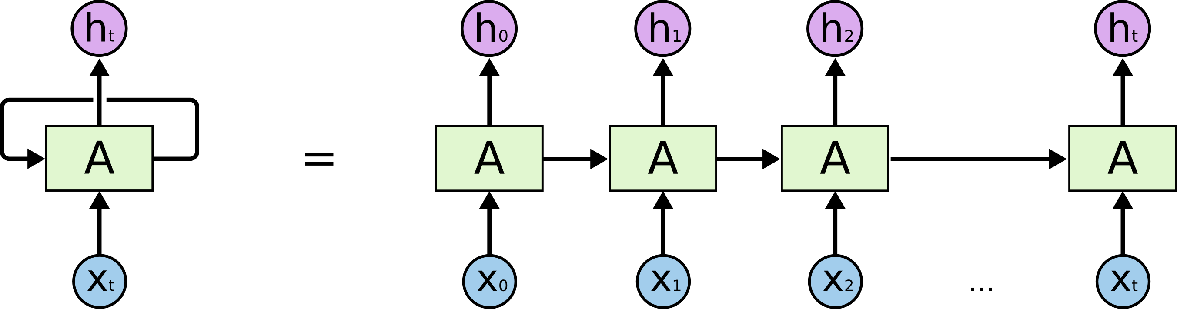
순환신경망
Recurrent Neural Network

Slide 4
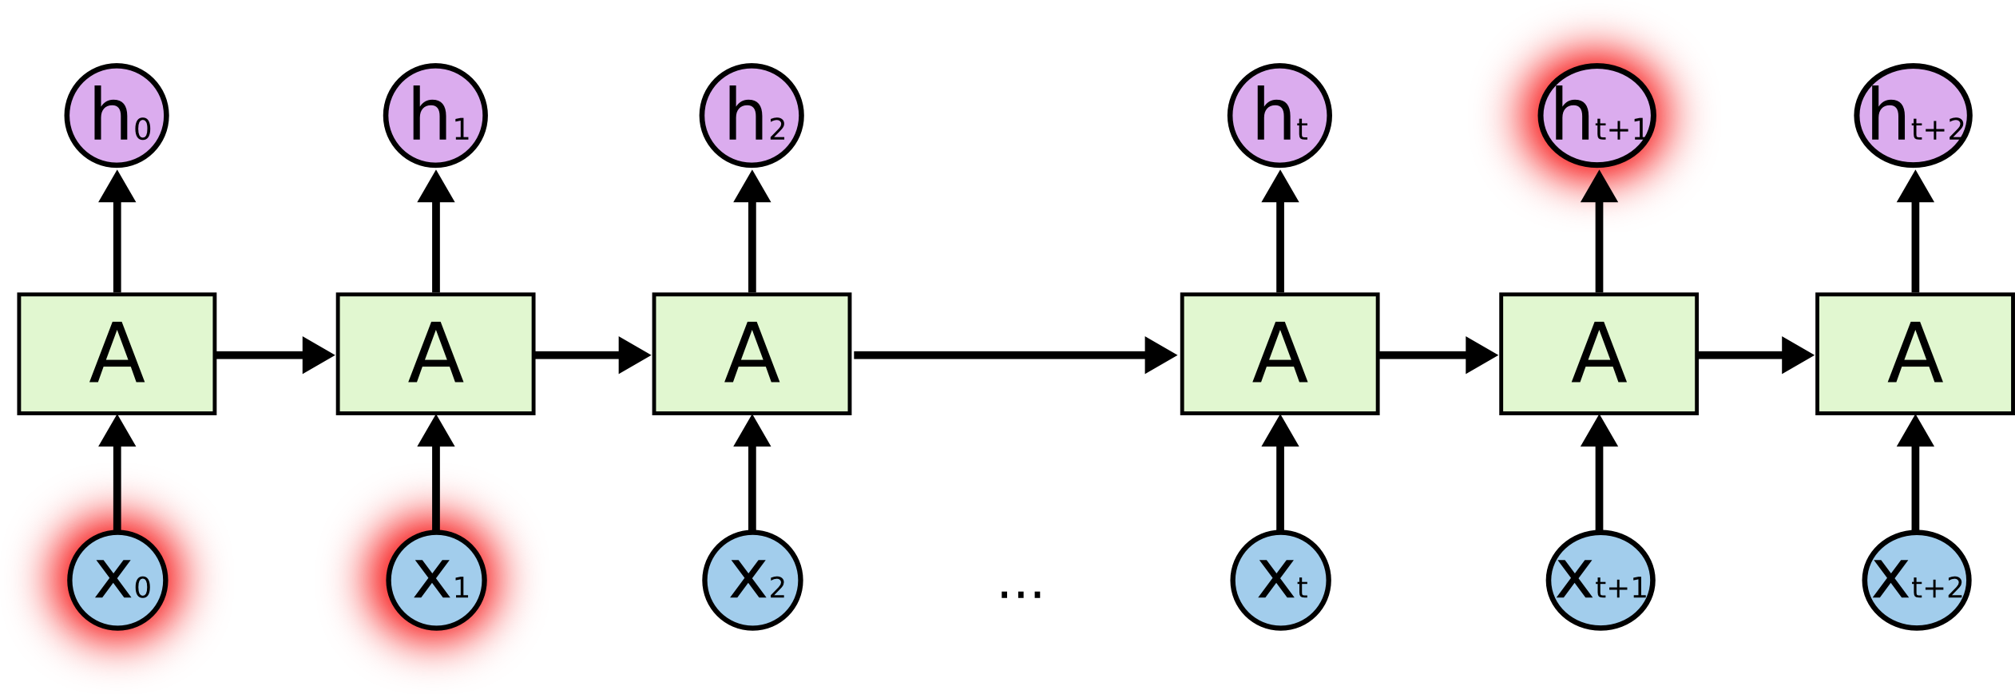
사라지는 경사
vanishing gradient

Slide 5
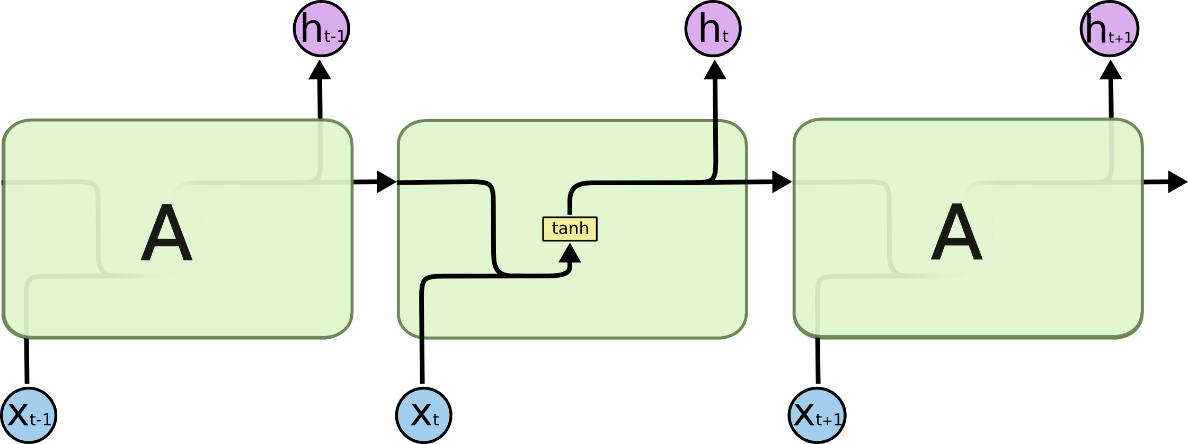
단순 순환신경망

Slide 6

Long Short-Term Memory

Slide 7
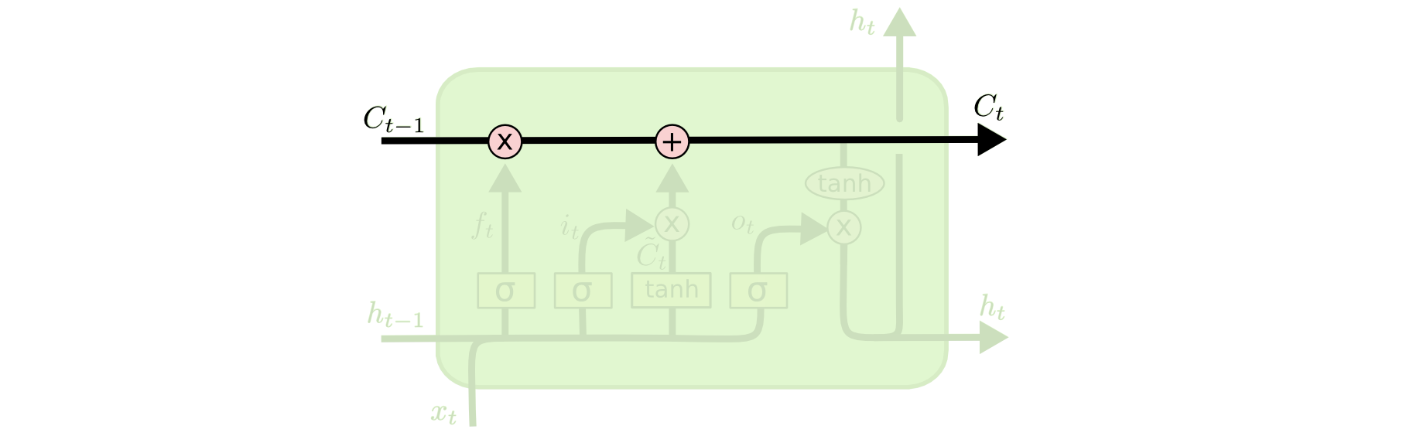
LSTM의 핵심 아이디어

Slide 8
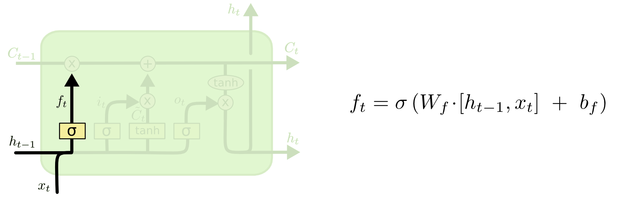
Forget gate

Slide 9
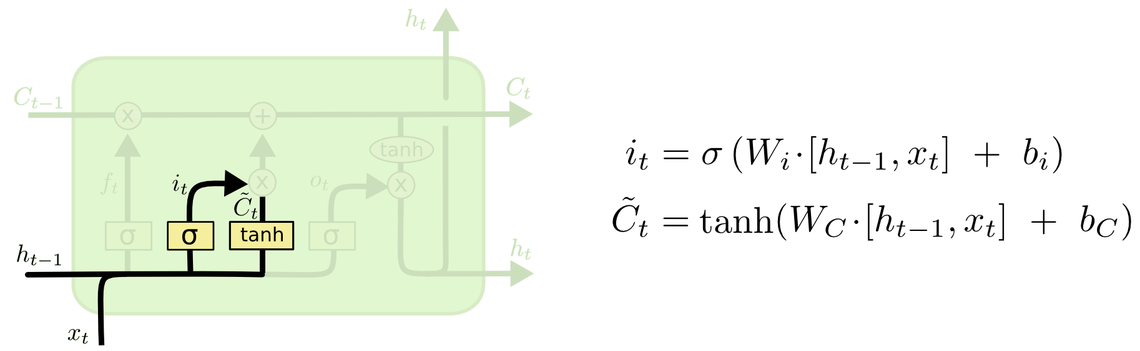
Input gate

Slide 10
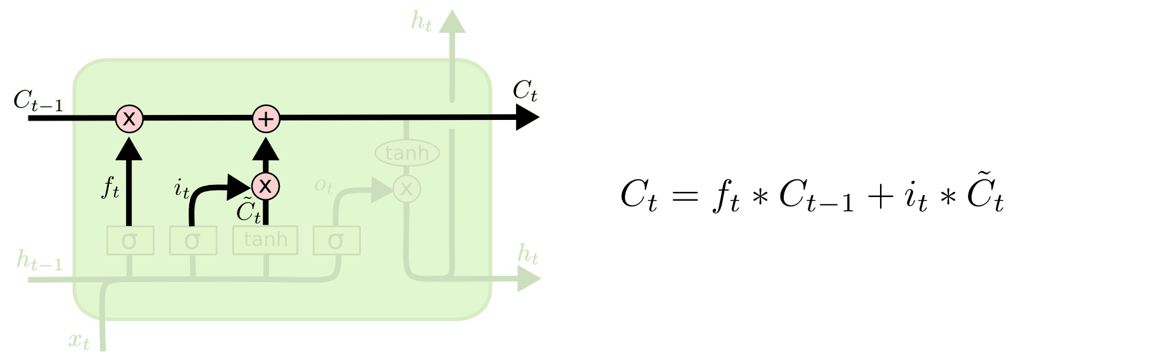
Forget + Input

Slide 11
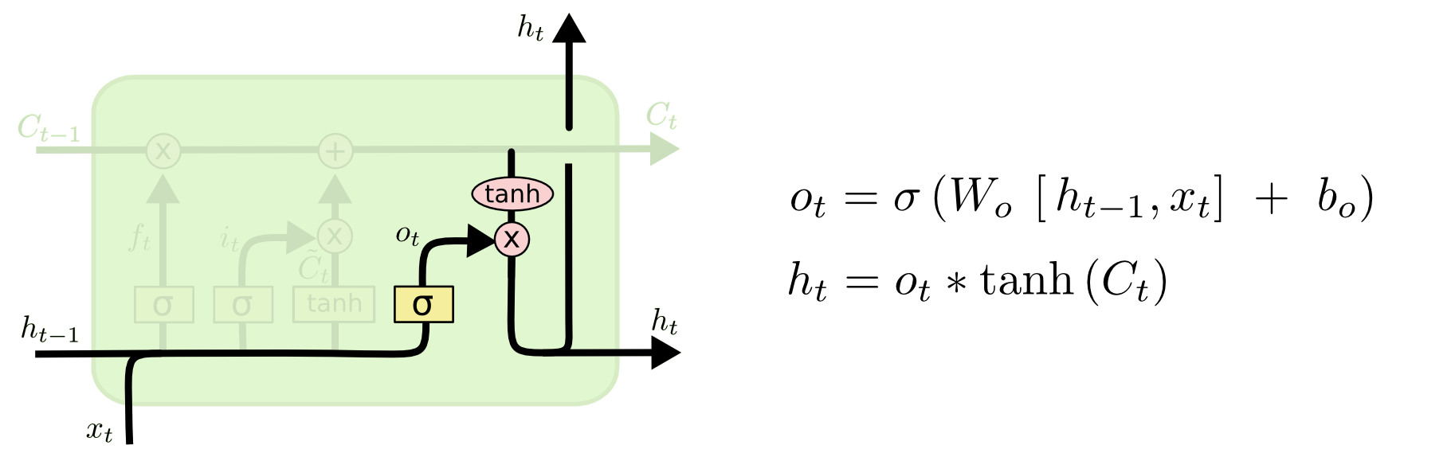
Output gate

Slide 12
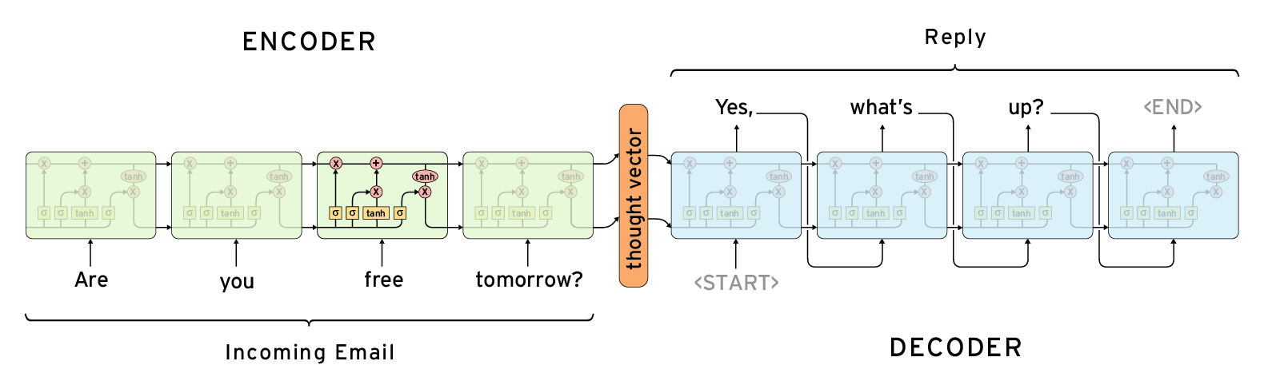
Sequence to Sequence
Notes:
- 통 변역을 하게 될때는 바로바로해서 이해하기가 힘들다
- how are you에서 how만 듣고 안녕하세요 라는 뜻을 유추하기 힘들다.
- 그렇기에 순서 전체를 학습하고 쭉 출력하는 순서로 진행
- 챗봇이랑 번역이랑 동일한 Architecture지만 답변만 다르게 나온다.

